Slide 1
Строение скелета человека будущего
Подготовил Грушецкий Илья 8А

Slide 2
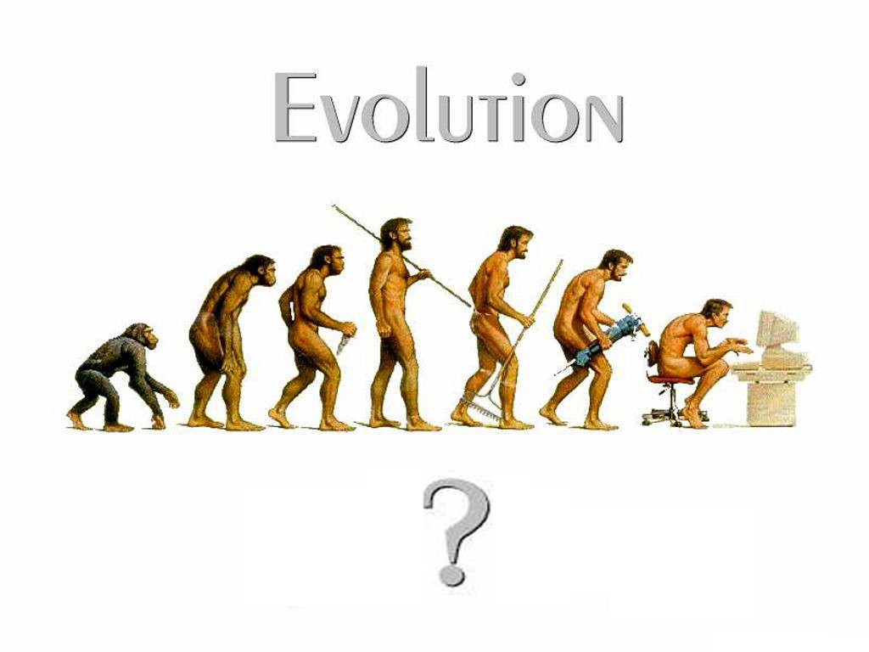
Эволюция
Эволюция – путешествие длительностью в 4 миллиарда лет – от первичного бульона до цивилизации, - обеспечившее нас в пути мозгом, позвоночником и противопоставленными пальцами. Невообразимо долгая дорога, и мы дошли до ее конца... Или нет?
Особенности скелета человека как результат эволюции. В процессе эволюции мы получили такие вещи, как позвоночник и противопоставленные пальцы.

Slide 3
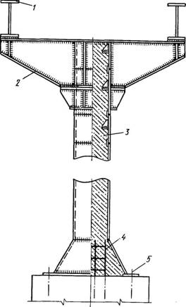
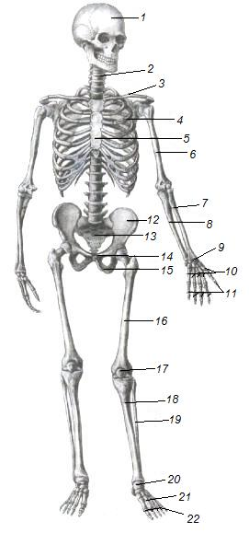
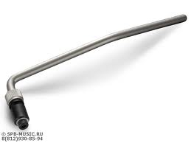
Скелет
Скелет (от греч. «скелетон»-высохший, высушенный) служит опорой телу и служит защитой его органам.
Функции скелета:
1. Опора.
2. Защита.
3. Локомоция

Slide 4
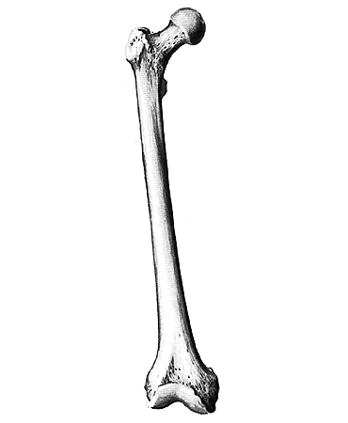
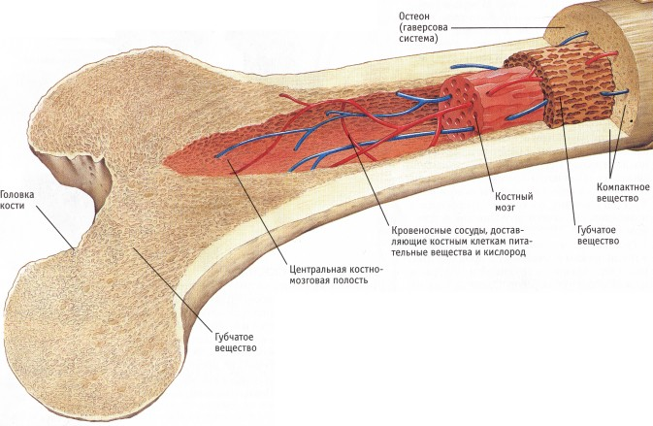
Кости
Количество костей у всех людей разное, т.к. бывают дополнительные или, наоборот, отсутствуют некоторые (чаще мелкие) косточки либо несколько костей срастаются в единое целое.

Slide 5
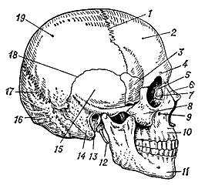
Череп
Череп состоит из двух отделов: лицевого и мозгового (черепная коробка); мозговой череп значительно преобладает над лицевым.
Череп состоит из 29 костей и представляет единое целое, в котором все кости, за исключением нижней челюсти, прочно соединены между собой. Несмотря на общее сходство, строение черепа у разных людей имеет свои индивидуальные особенности.

Slide 6
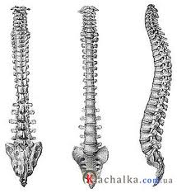
Позвоночник
Отделы: шейный (7 позвонков), грудной (12), поясничный (5), крестцовый(5), копчик (4-5 сросшихся позвонков).
Изгибы: шейный , грудной , поясничный , крестцовый ( у млекопитающих только шейный и крестцовый).
Строение первого шейного позвонка: не имеет тела, оно приросло к телу второго шейного позвонка и образовало зуб: ось, вокруг которой в горизонтальной плоскости вращается первый шейный позвонок вместе с головой, когда жестом мы показываем отрицание. От спинного мозга зуб отделяет связка из соединительной ткани.
С первым шейным позвонком череп сочленяется при помощи двух мыщелков. Благодаря этому сочленению можно поднимать и опускать голову.

Slide 7
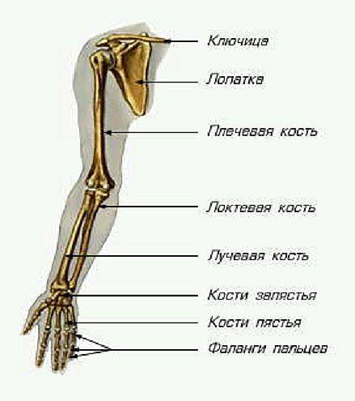
Скелеты конечностей
Скелет пояса верхней конечности:
2 ключицы и 2 лопатки
Скелет нижней конечности:
• бедро (бедренная кость)
•голень (большеберцовая и малоберцовая кости)
•стопа (предплюсна - таранная и пяточная кости, плюсна и фаланги пальцев)

Slide 8
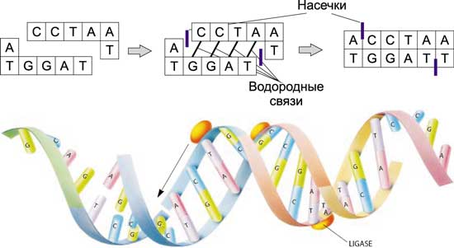
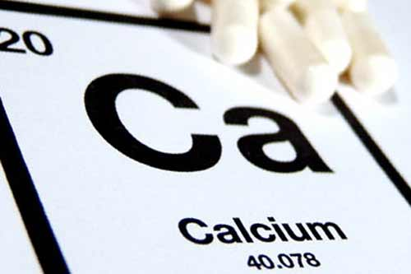
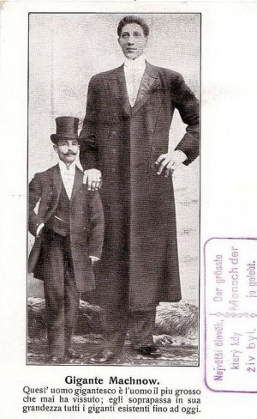
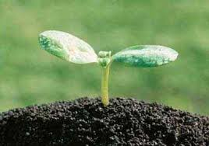
Причины, влияющие на развитие/изменение скелета.

Slide 9
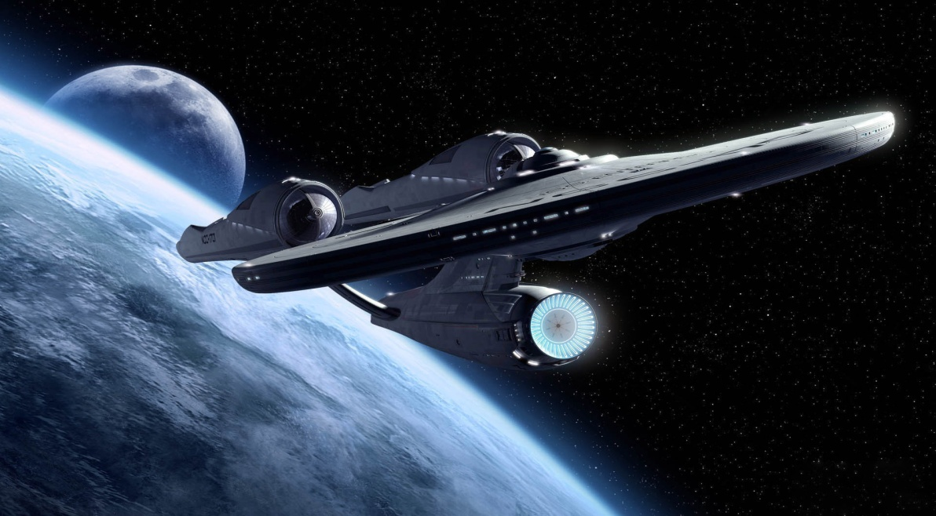
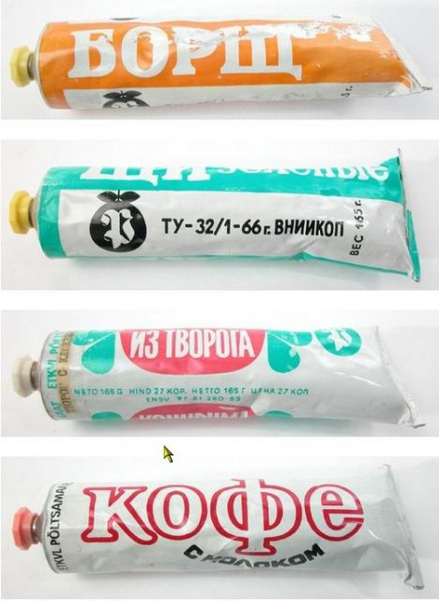
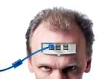
Возможные изменения условий жизни человека в будущем
Основная среда будущего общества - космос.
Изменение характера выполняемой работы
Изменение рациона питания

Slide 10
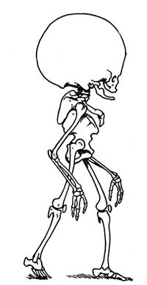
Представление изменений скелета

Slide 11
Спасибо за внимание!

